Slide 1

Ventajas de usar app móvil
Brandon Guerra

Slide 2

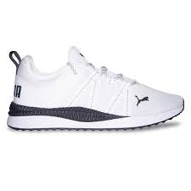
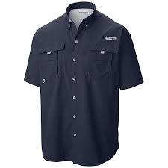
Aumenta la visibilidad de la marca
Mas usuarios.
Mostrar el producto con videos.
Información mas detallada

Slide 3
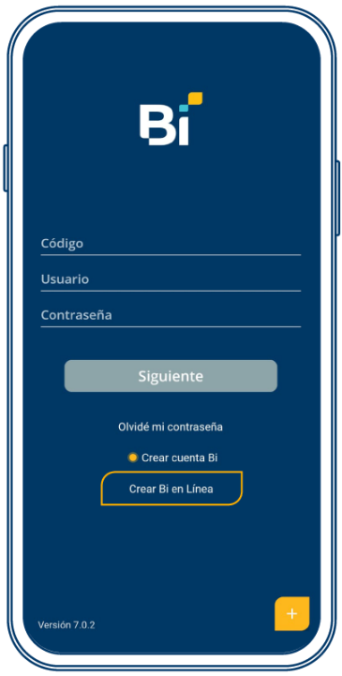
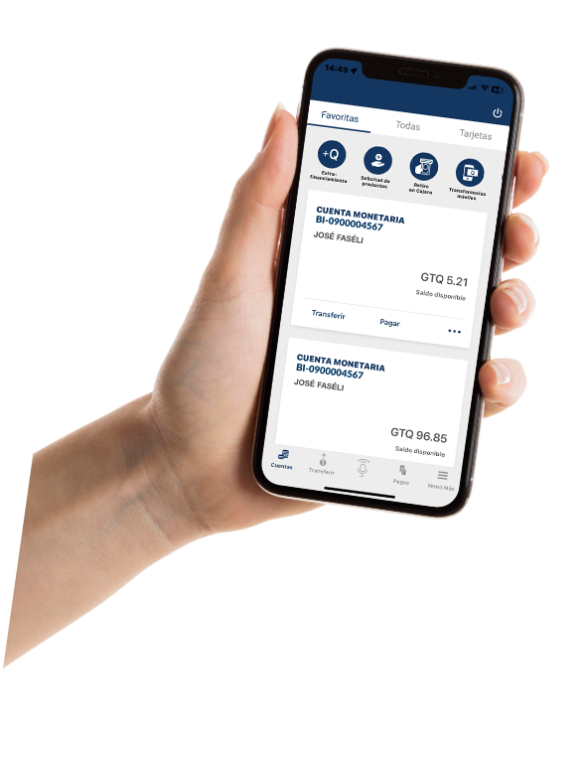
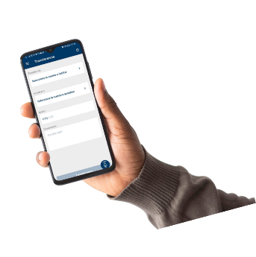
Respuestas en tiempo real
Realizar pagos.
Transferencias
Chat en línea

